Slide 1

UNIVERSIDAD DE LAS FUERZAS ARMADAS
TÍTULO
LA INCIDENCIA DE LAS PRUEBAS FÍSICAS EN EL ESTADO DE SALUD EN EL PERSONAL MILITAR DEL B.I Mot 13 “ESMERALDAS”
AUTOR:
GONZÁLEZ CARRASCO JUAN CARLOS
DIRECTOR:
JAIRO FERNANDO ENRÍQUEZ VILLAREAL.
2020.

Slide 2
Capítulo I
1.- Delimitación e identificación del problema
Formulación del problema
La inactividad física constituye un problema de mortalidad a nivel mundial.
Formulación del problema
¿Existe incidencia de las pruebas físicas en el estado de salud en el personal militar del B.I Mot 13 “Esmeraldas?
Formulación del problema
Existe personal militar con altos niveles de colesterol, problemas de presión alta, sobrepeso y obesidad Texeira (2010).
Se puede apreciar que los puntajes de las pruebas físicas en el personal militar del B.I Mot-13 son S, MB, B, R e I (marzo 2020).
La mala alimentación, malos hábitos alimenticios genera problemas psicológicos, ansiedad, depresión, alteración en la tiroides Cortez (2011).
1 de cada 3 adultos no realizan actividad física (I.E DE SALUD, 2019 ).

Slide 3
2.- Justificación e importancia del problema
A nivel teórico se obtendrá el marco conceptual, metodología, que permitirán comprender de una manera técnica el comportamiento de la incidencia de las variables.
A nivel práctico se obtendrá resultados para que a futuro otros investigadores generen adecuados programas de entrenamiento deportivo y realizar programas de salud que propendan a mejorar la calidad de vida de los señores oficiales y voluntarios.
En nuestro país se desconoce la relación entre los puntajes de pruebas físicas de los señores militares del B.I Mot 13 ”Esmeraldas”, con el estado de salud de una manera científica.

Slide 4
3.- Objetivos
Objetivo General
Determinar la incidencia de las pruebas físicas en el estado de salud en el personal del B.I Mot 13 “Esmeraldas”.

Slide 5
4.- Objetivos específicos
1.-Identificar por categorías los puntajes de pruebas físicas del personal del B.I Mot 13 “Esmeraldas”.
2.- Identificar el nivel de estado de salud del personal del B.I Mot 13 “Esmeraldas”.

Slide 6
5.-metodologia
1.- Diseño de Investigación
2.- Nivel de la Investigación
Descriptivo y correlacional, se utilizó un modelo estadístico para medir la fuerza de la relación(Toledo, 2010).
El diseño de investigación es de tipo cuanti – cualitativo ya que se realizará un análisis de tipo estadístico, mediante la aplicación del método científico de la medición a través de test físico y test del estado de salud, para lograr evaluar la condición física y el estado de salud. (Hernández, Fernández, & Baptista, 1995)
Hernández, R., Fernández, C., & Baptista, P. (1995). Metodología de la Investigación. México: Instituto Mexicano de la Pareja.
Toledo, M. Á. (2010). Metología de la Investigación. México: McGraw-hill.

Slide 7
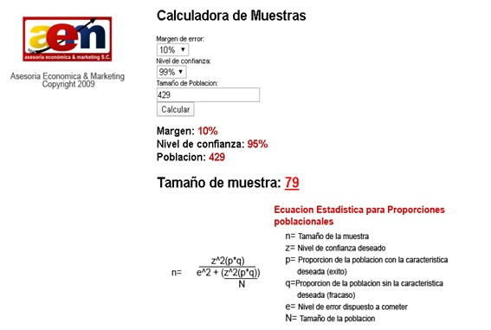
6.-Población
a. 429 participantes.
c.-Oficiales y voluntarios.
b.-Muestra 79.

Slide 8
  7.- Instrumentos
  Puntación de pruebas físicas / Estado de salud.
Autor: Alfonso Cols
Población: 79
Objetivo: Estado de salud
Tipo de instrumento: test
Confiabilidad:
Validez 0,91 alfa ordinal
Duración de la aplicación: 10 a 30 min.
Calificación o Interpretación:
Nombre original: Cuestionario SF 12

Slide 9
8.- Procedimientos
A.- Características de la Población.
B.- Consentimiento Informado.
C.- Validación (Alfa de Crombash).
F. Aplicación.
E. Recolección de datos.
J.- Descripción de la prueba estadística.
K. Presentación de los resultados.
H.- Plan de análisis de datos.
G.- Consideraciones éticas.
I.-Ánalisis de las series de datos.
D.- Proceso de enrolamiento (Muestra).

Slide 10
Marco Teórico
Capitulo II
Pruebas físicas
2.- Pedagogía de la actividad deportiva.
3.-Salud y educación.
4. Clasificación o tipos de las pruebas físicas.
Bases teóricas
1.- Filosofía de las pruebas físicas.

Slide 11
Marco Teórico
ESTADO DE SALUD.
1. La filosofía griega.
2. Enfoque científico de la salud.
3. Salud pública.
4. Ciencias de la salud.
5. Estado de salud.
6. Clasificación de las dimensiones del estado de salud.

Slide 12
Capitulo iII
ANALISIS E INTERPRETACION DE resultadoS
Gráfico 1 Tabla 1 Puntajes de las pruebas físicas.

Slide 13
Gráfico 2 Estado de salud del personal del B.I Mot 13 “Esmeraldas”.

Slide 14
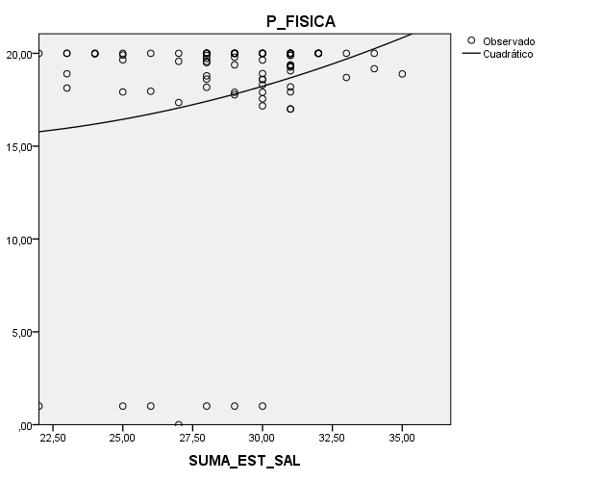
Gráfico 3 Incidencia de las pruebas físicas y el estado de salud en el personal del B.I Mot 13 “Esmeraldas”.
Relación muy baja

Slide 15
Conclusiones
Capitulo iV
1.- El test SF – 12 cuenta con una consistencia interna, fiabilidad con un alfa ordinal, de 0,9, lo que nos indica que el cuestionario es válido para la investigación y aplicación.
2.-Se elaboró el baremo de calificación mediante cálculos estadísticos del test de estado de salud para el personal militar.
3.-El 79% de Batallón de Infantería Motorizado No 13 “Esmeraldas”, tiene sobresaliente en las pruebas físicas.
5.- Existe una correlación muy baja r= 0.20 en la muestra evaluada, razón por la cual se afirma la hipótesis general.
4.- El 41% del personal militar tiene un buen estado de salud, finalmente el 10,2% del personal militar del Batallón de Infantería Motorizada No 13 “Esmeraldas”, presenta un mal estado de salud.

Slide 16
Recomendaciones
Capitulo V
1.-Se recomienda la aplicación y utilización del test Sf – 12, para valorar el estado de salud ya que cuenta con una validación de consistencia interna.
2.-Se recomienda la utilización del baremo de calificación construido para el personal militar.
3.-Existe una correlación muy baja r= 0.20 en la muestra evaluada, razón por la cual se afirma la hipótesis general de trabajo, si existe una incidencia de las pruebas físicas en el estado de salud del personal militar.
4.- Diseñar un programa de entrenamiento físico, deportivo para seguir conservando y fortaleciendo el buen estado de salud del personal militar del Batallón de Infantería Motorizado No 13 “Esmeraldas”.

Slide 17
Gracias.

